Slide 1
온라인 수강 집중도 감지 시스템
멀티캠퍼스 AI 엔지니어 취업캠프 2회차
2조 이공오공

Slide 2
2050 이공오공
멀티캠퍼스 AI 엔지니어 취업캠프 2회차

Slide 3
목차
01
02
03
04
프로젝트 개요
프로젝트 설계
개발 내용
개발후기 및 느낀점

Slide 4
01
프로젝트 개요
프로젝트 기획 배경 및 목표
구성원 및 역할
Work-flow

Slide 5
개인 이러닝 이용률
1-1 프로젝트 기획 배경 및 목표
출처: 소프트웨어정책연구소

Slide 6
대면 수업 대비 온라인 강의 집중도
1-1 프로젝트 기획 배경 및 목표
출처: 브런치 블로그 설문조사 (900명)

Slide 7


1-1 프로젝트 기획 배경 및 목표
기획 배경
집중도 하락
모니터링 도입
온라인 강의 문제점
집중력 향상 시스템

Slide 8


프로젝트 목표
1-1 프로젝트 기획 배경 및 목표
집중도 향상
평가 자료
강의 집중도 향상 기대
강의 평가 근거 자료 마련
수강자 학습의 질 확보
피드백
자가 평가
강의 개선 피드백으로 활용
수강 과목에 대한 자가 평가 가능

Slide 9
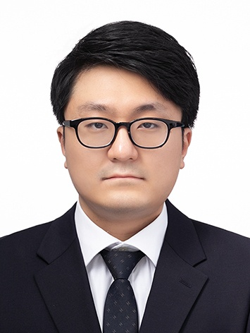
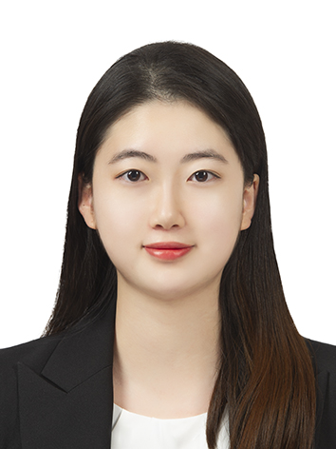
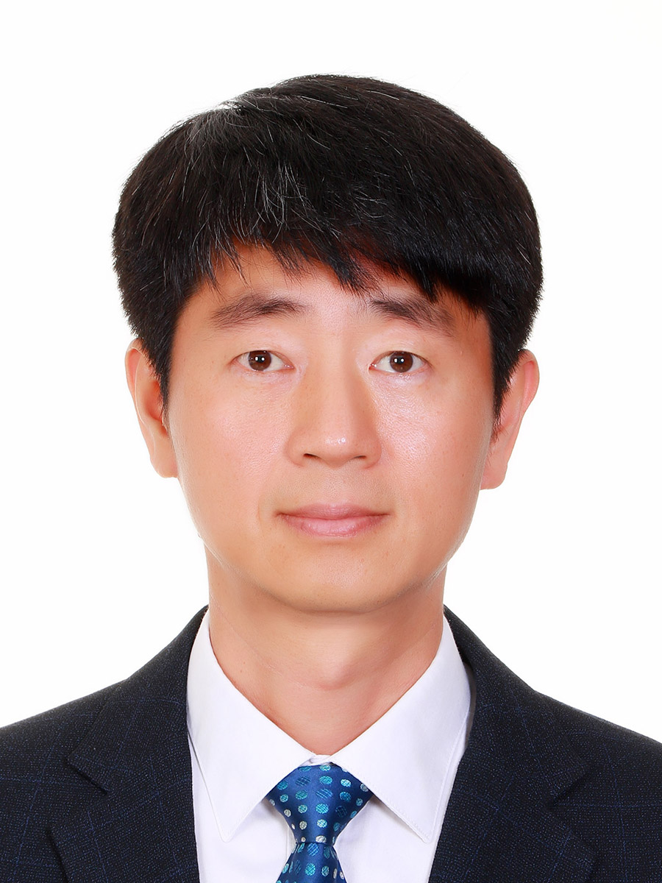
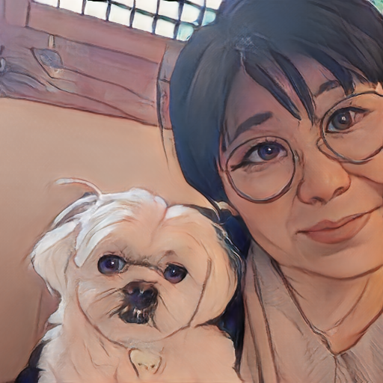
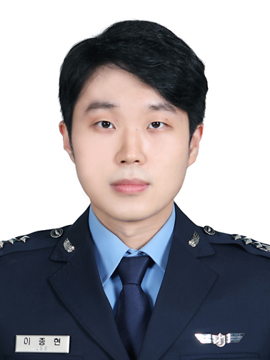
구성원 및 역할
1-2 구성원 및 역할
강지윤
김가현
김건우
여은정
이종현
모델링
모델링
프로젝트 관리
프론트/백엔드
프론트/백엔드

Slide 10
WBS (Work Breakdown Structure)
1-3 Work-flow
화면설계, DB 설계
데이터 수집, 데이터 모델링
테스트 및 수정
4월 24일
6월 16일
주제선정(9일)
설계(11일)
구현(10일)
테스트(7일)
주제탐색 리서치
세부 요구사항 정의
화면 개발
백엔드 구현

Slide 11
02
프로젝트 설계
시스템 설계
DB 설계
개발일정 및 개발 규칙

Slide 12
전체 시스템 구성도
2-1 시스템 설계
Server
www.2050.com
수강 정보
수강 과목 검색
Django
졸음감지
Model
집중도
보기
과목 선택
강의 정보
www.2050.com
졸음 감지 모델 Call
강의 수강
웹캠 Frame Send
DB
Sleep(졸음) / Awake(집중) / 집중결과
수강 정보 TB
강의 정보 TB
수강 집중도TB
수강 결과 TB
졸음 이벤트 TB
수강 강의 정보 TB
수강정보 DB
Select, Insert
www.2050.com
졸음 이벤트 정보
www.2050.com
강의 수강
집중도 그래프

Slide 13
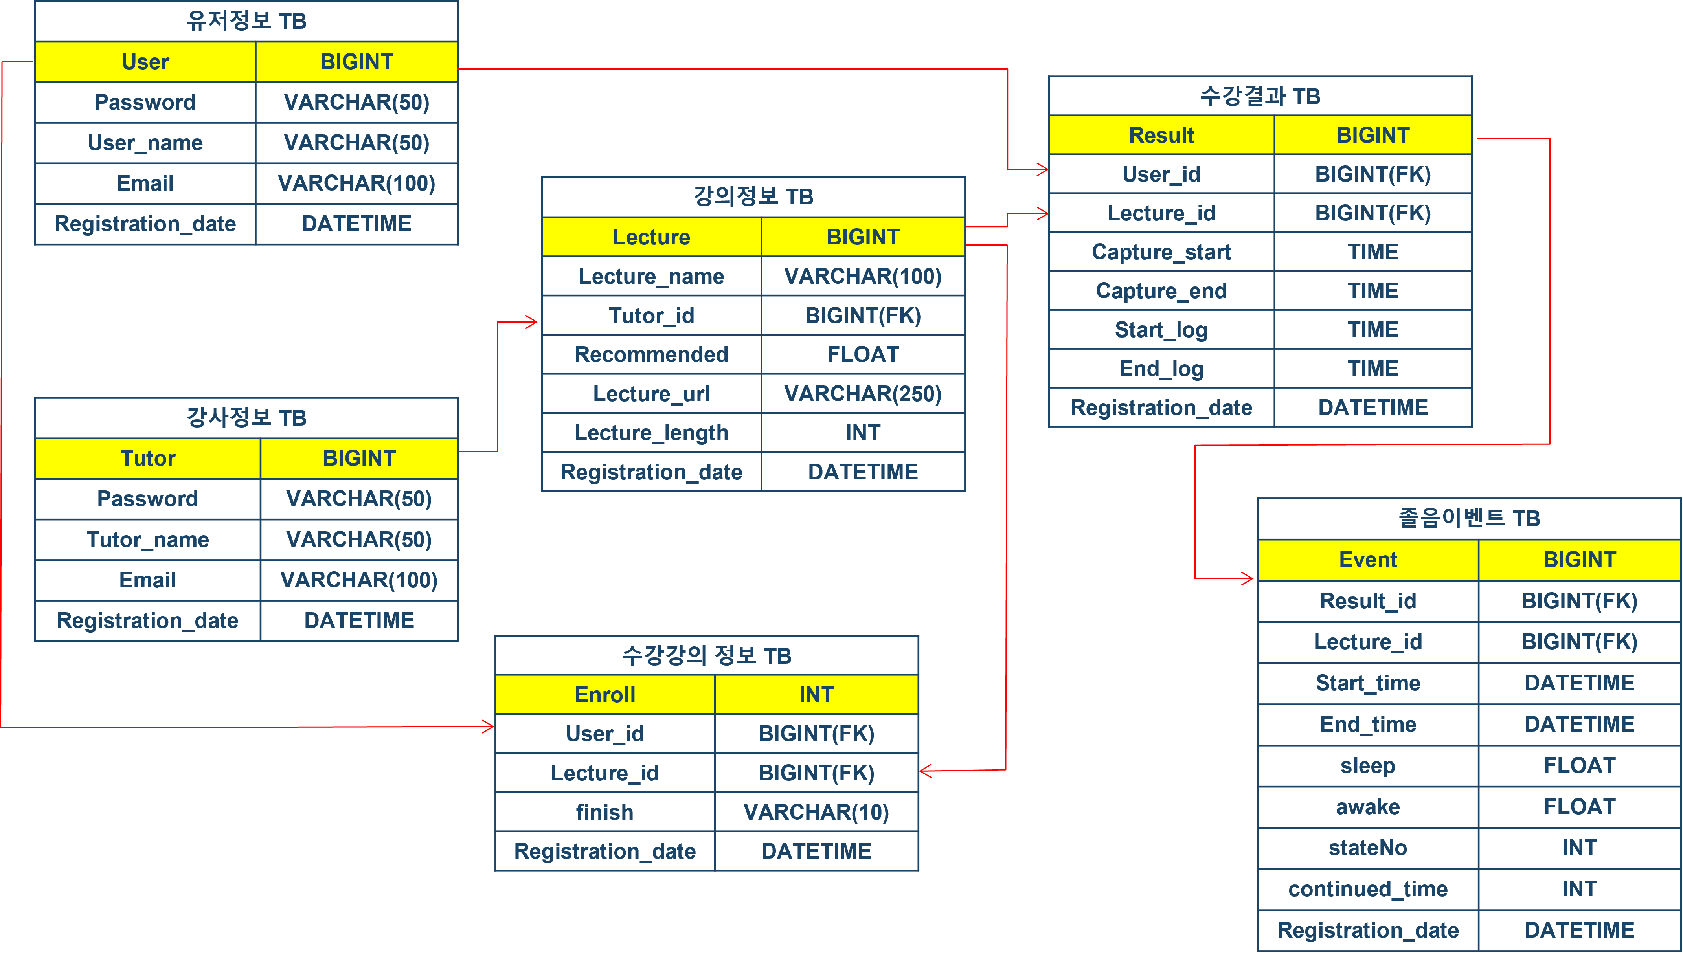
ERD (DB 관계도)
2-2 DB 설계

Slide 14
개발 일정
2-3 개발 일정 및 개발 규칙
 | 5월 2주 | 5월 3주 | 5월 4주 | 5월 5주 | 6월 1주 | 6월 2주
AI 모델링 | 데이터 수집 모델 구축 | 데이터 수집 모델 학습 모델 성능 비교 | 모델 선정 성능 개선 | 최종 모델 선정 django와 연결 | 테스트 및 수정보완 | 발표 자료 정리
Front/Backend | 화면 설계서 작성 | 화면 설계서 수정 | 시스템 구성도 템플릿 작성 | 템플릿 기능 구현 | 수강목록 보여주기 화면 구현 그래프 화면 구현 | Html 디자인 적용 그래프 화면 수정
서버 | 접속 테스트 | 개발환경 구현 | 모델링 테스트 django 테스트 | 환경설정 및 테스트 | 버전 충돌 이슈 해결 | 발표자료 정리
DB | DB 설계서 작성 | ERD 작성 | DB 이식 | Data 조회 테스트 Data 저장 테스트 | 모델 보완 | 모델 보완

Slide 15
03
개발 내용
적용기술
프론트/백엔드
모델링 시스템 시연

Slide 16
적용 기술
3-1 적용기술
Server
Python 3.9.16
bazel 6.2.0, CUDA 11.2, cuDNN 8.1.1
dlib 19.24.2
tensorflow 2.11, tensorrt 8.0 GA Update 1
Ubuntu 18.04
Python
Numpy
Keras
Matplotlib
Opencv
PIL
dlib
YOLO Model
Torch
Django
MariaDB
HTML/CSS
Javascript

Slide 17
화면 구성
3-2 프론트/백엔드
사용자 정보 입력 및 선택 화면
Browser
화면EO_001
강의 선택
EO_001.html
강사별 집중도 선택
강의별 집중도 선택
수강 화면
수강 집중도 결과 화면
강사의 과목별 집중도 결과 화면
Browser
Browser
Browser
화면 EO_002
화면 EO_003
화면 EO_004
Index.html

Slide 18
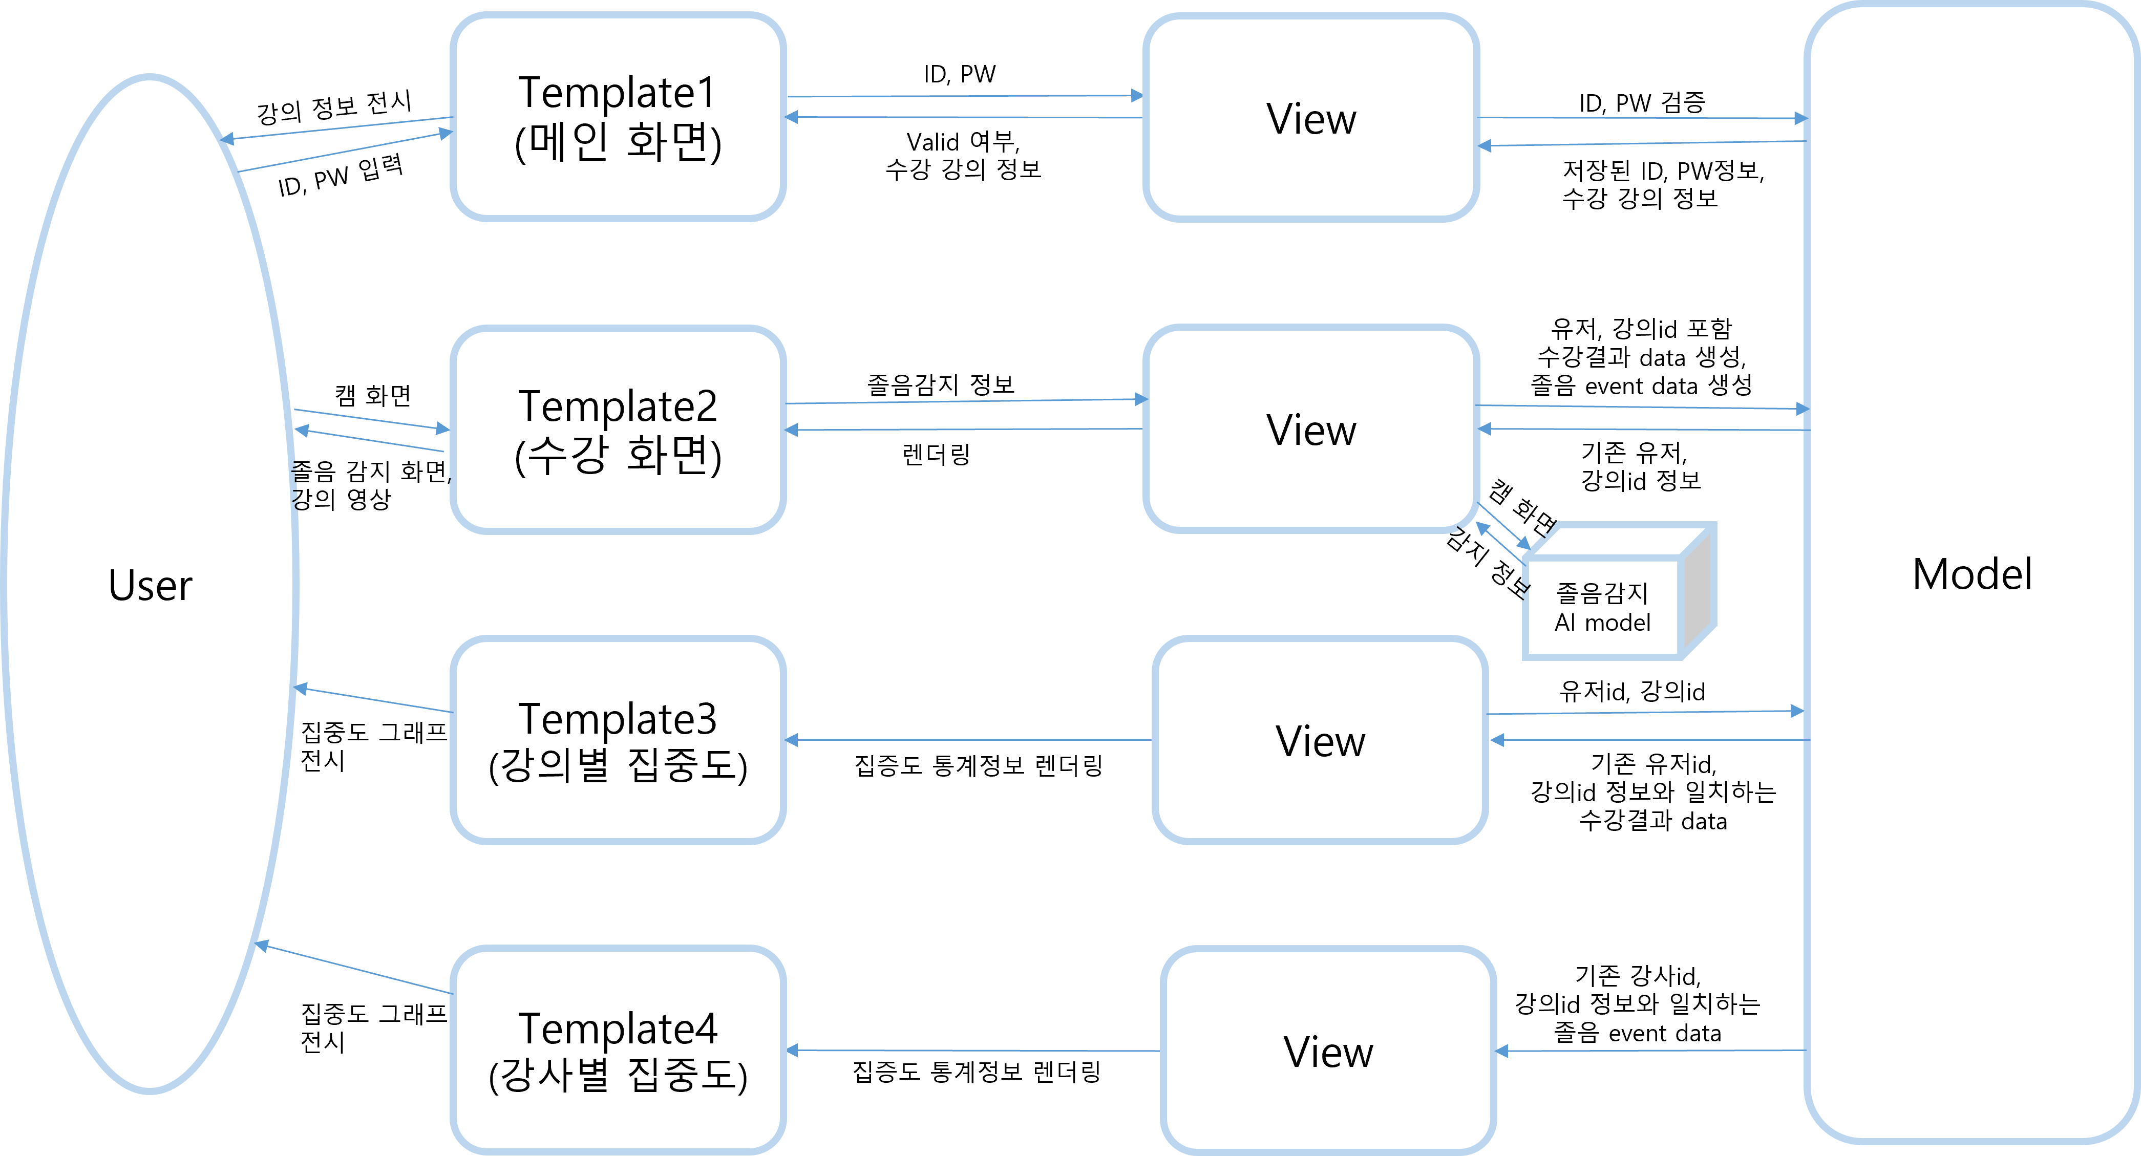
데이터 흐름도
3-2 프론트/백엔드

Slide 19

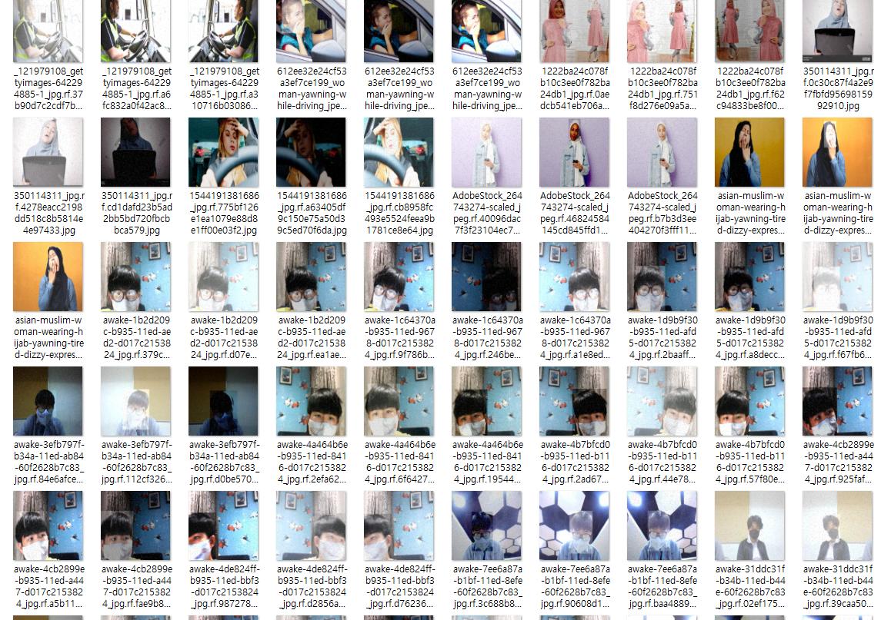

데이터 수집
3-3 모델링
Roboflow & Kaggle
딥러닝 데이터셋 제공 사이트를 이용해 데이터 수집
웹캠 얼굴 이미지
Yolov5 버전 Label
눈 감은 이미지
눈 뜬 이미지

Slide 20
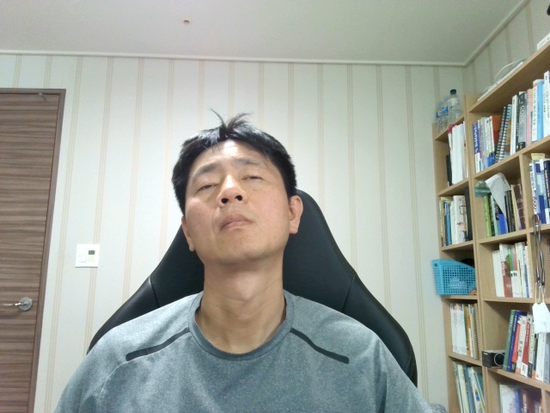

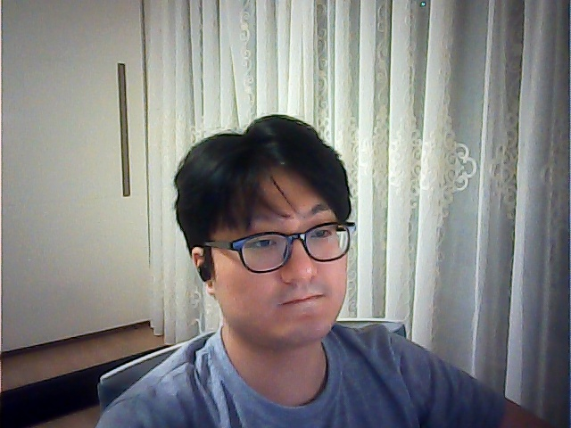
데이터 수집
3-3 모델링
OpenCV
실시간 이미지 프로세싱 라이브러리
부족한 데이터 (600장)
OpenCV로 300장의 이미지 제작

Slide 21
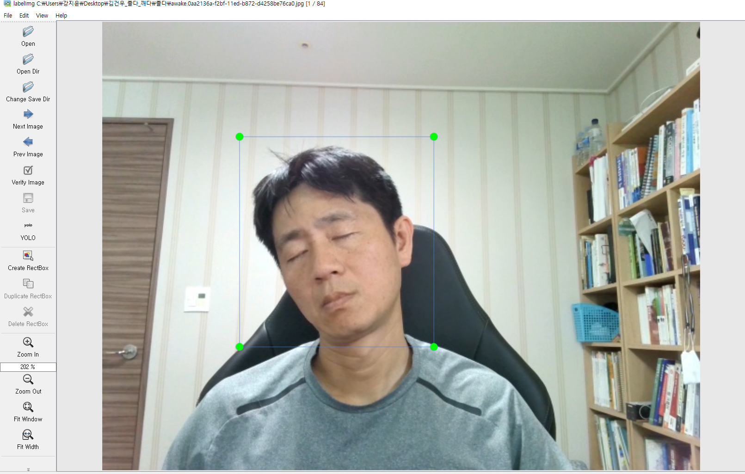
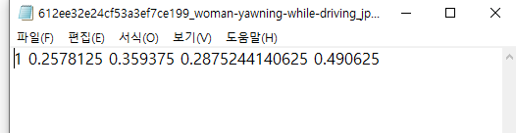
데이터 전처리
3-3 모델링
Labeling 작업
모델 생성과 학습을 위해 Label 필요
Yolov5 pytorch 버전 사용
Tool : LabelImg
X,y 중심 좌표
라벨
width
height

Slide 22
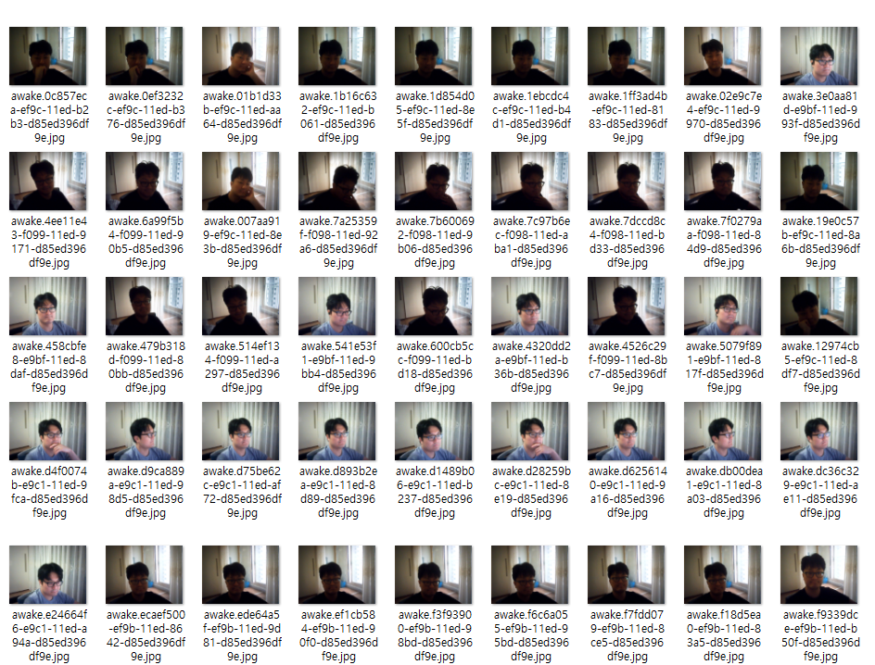
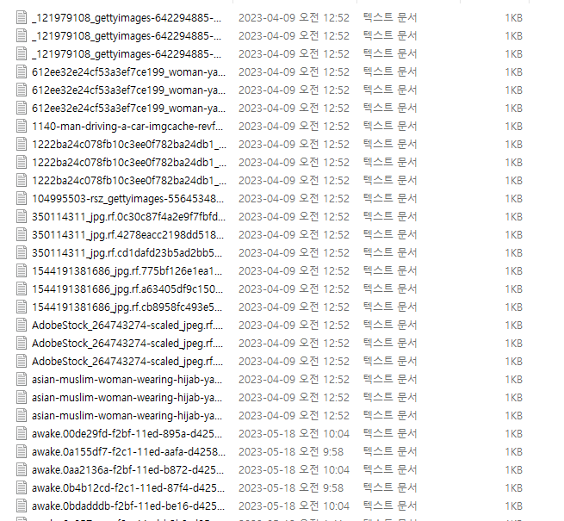
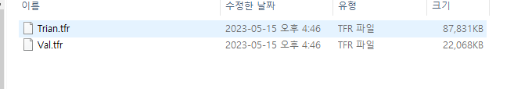
데이터 전처리
3-3 모델링
용량 축소
900장의 이미지와 Label 파일
Tensorflow에서 tfrecord 제공
작은 용량의 tfr 파일 제작
Tool : tfrecord

Slide 23
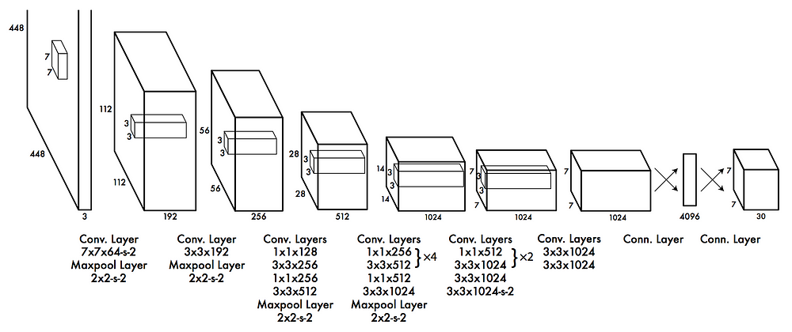
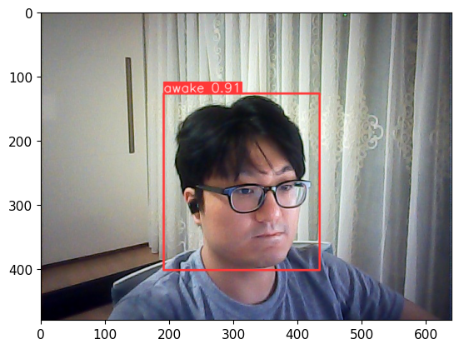
모델 생성
3-3 모델링
사용 모델
빠르고 보편화된 모델 Yolo (Yolov5 Ultratic) 사용
Yolov5s의 weight 사용해 학습시간 단축
Yolo

Slide 24
CNN 모델 생성
3-3 모델링
CNN Model
Mobilenet or resnet50
Feature map 추출
이미지(Input)의 class와 bbox 예측하는 모델
GlobalAveragePooling
Class 분류
bbox 예측
Dense(64)
Dense(64)
Overfitting 방지
BatchNormalization
BatchNormalization
ReLU
ReLU
Dense(2, softmax)
Dense(4,sigmoid)

Slide 25
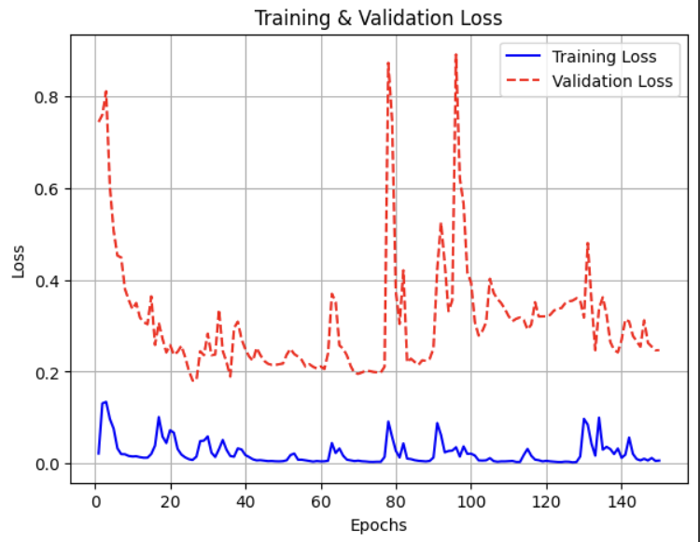
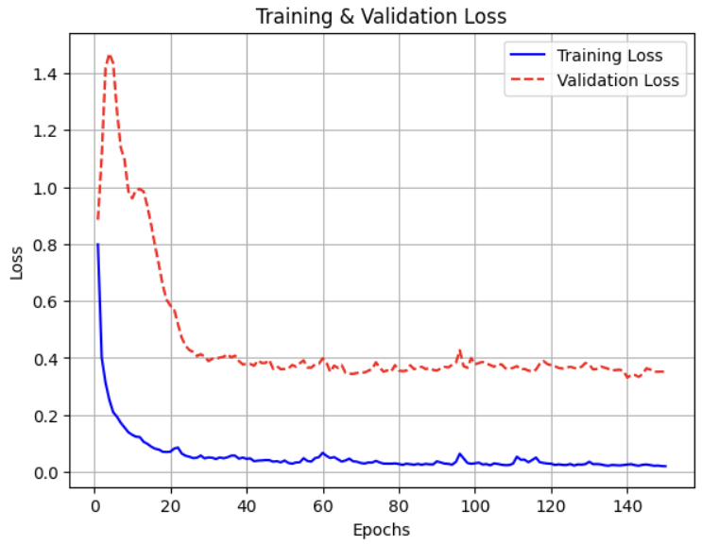
resnet 모델 결과
3-3 모델링
Learning_rate : 1e-4
IOU : 0.699
Learning_rate : 1e-5
IOU : 0.541

Slide 26
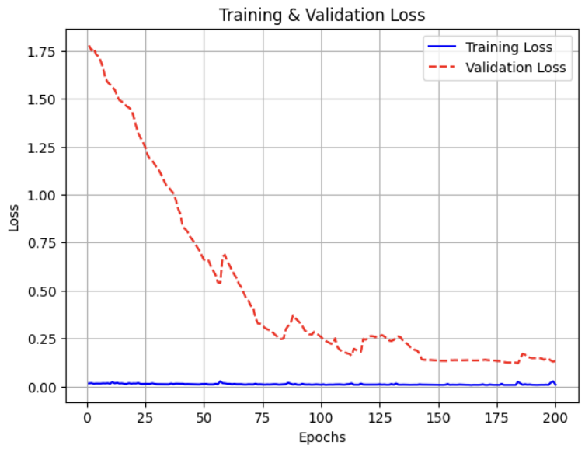
Mobilenet 모델 결과
3-3 모델링
최종모델 선택
용량이 적고 성능이 좋음
IOU : 0.75

Slide 27
모델 학습
3-3 모델링
Loss function
모델의 예측 값과 실제 값과의 차이
Optimizer : Adam
Dense(2, softmax)
Dense(4,sigmoid)
분류 loss_fn
+ 2 x
bbox의 loss_fn
가중치 적용

Slide 28
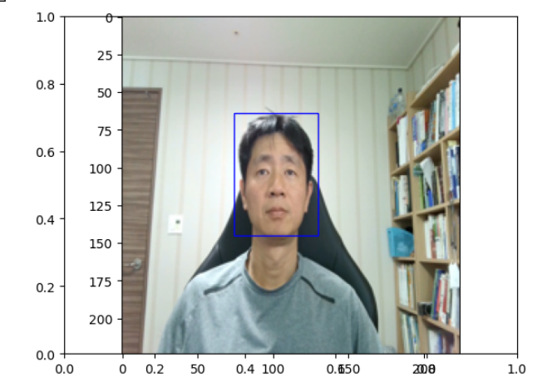
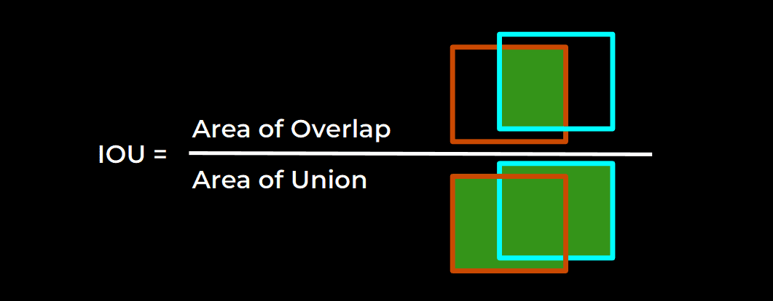
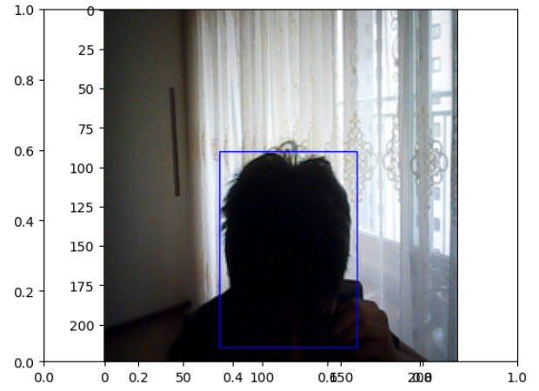
모델 학습 결과
3-3 모델링
IOU 측정
Ground Truth box와 모델 예측 값의 IOU 계산
평균 IOU 값 : 0.75

Slide 29
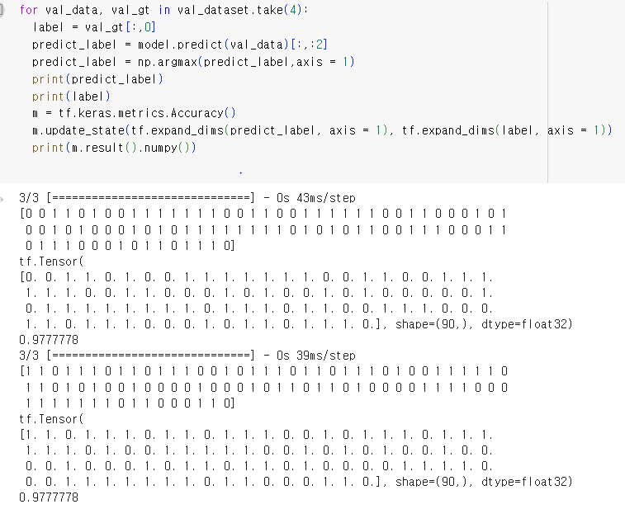
모델 학습 결과
3-3 모델링
Accuracy
Class 분류 Accuracy 측정
Accuracy : 0.97

Slide 30
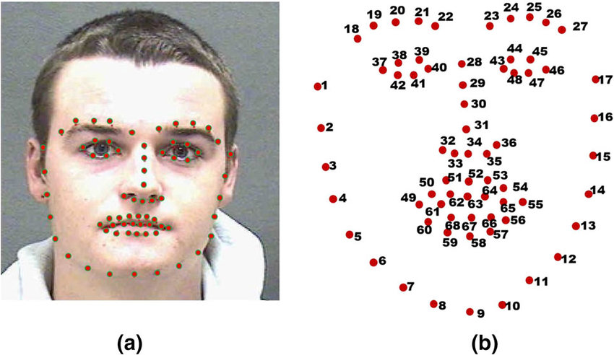
눈 감지 모델
3-3 모델링
dlib
얼굴 탐지 라이브러리
Landmarks 방식 사용
탑지된 얼굴을 68개의 점으로 반환
눈을 정밀하게 감지하기 위해 dlib 사용
EAR 알고리즘을 이용해
눈 상태(open/close) 분류

Slide 31
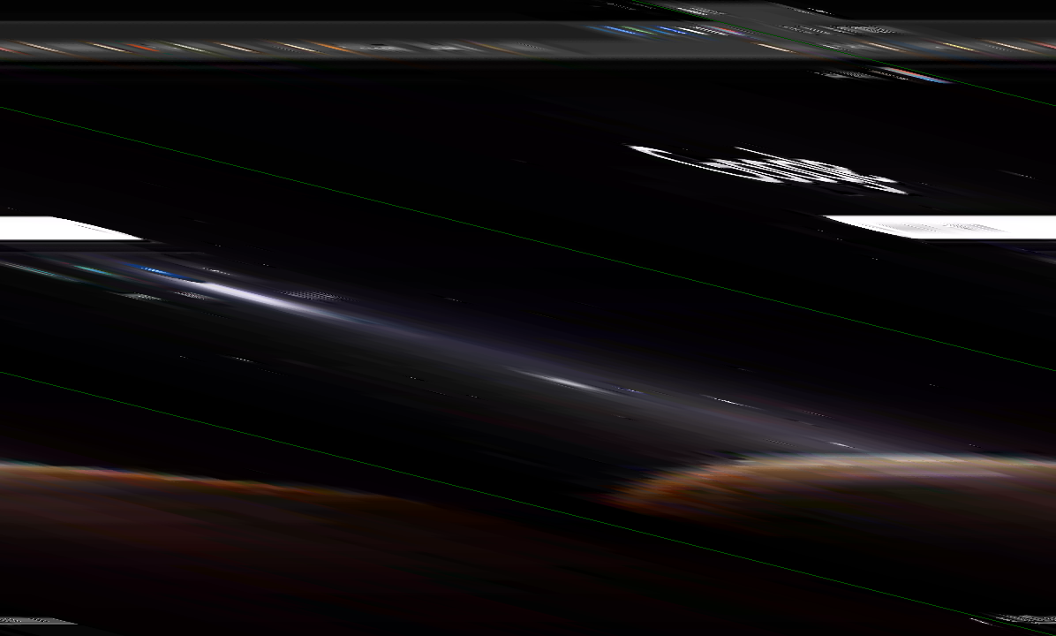
시연 동영상
3-4 시스템 시연

Slide 32
04
개발후기 및 느낀점
향후 개선 사항 및 기대효과
향후 프로젝트 보완 계획
느낀점

Slide 33
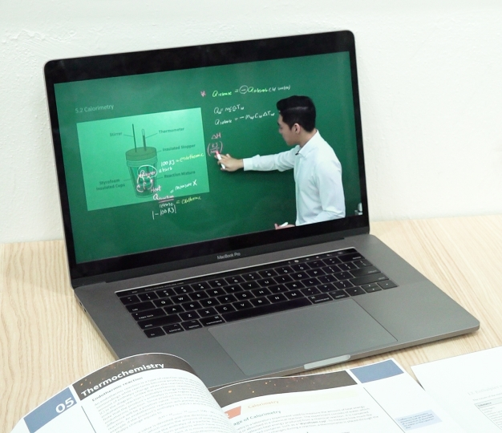
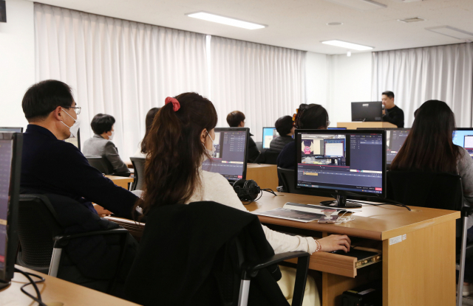
활용 및 확장 가능성
4-1 향후 개선 사항 및 기대효과
온라인 강의 사이트와 학원에서 수강자들의 집중도 분석 가능
정부에서 진행하는 필수 시청 강의에서 집중도에 따른 재수강 여부 판단 가능
법 위반자에게 적용 가능

Slide 34
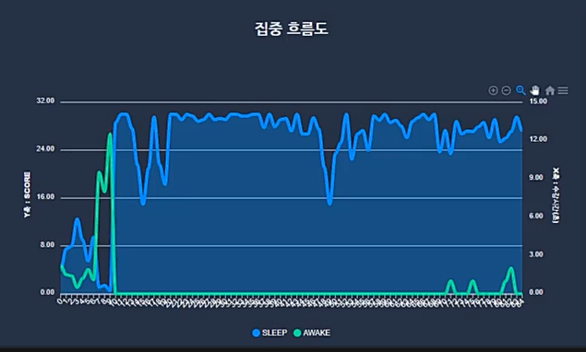
개선 사항 및 기대효과
4-1 향후 개선 사항 및 기대효과
다양한 시각화 방법 적용
집중도 분석 효율성 향상
동시 접속 서버 관리하며
신속한 피드백 제공 가능
트래픽 관리
실시간 강의

Slide 35
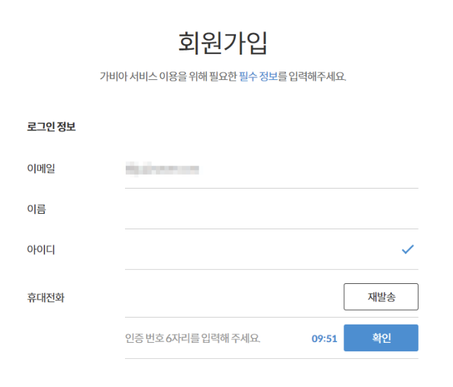


프로젝트 보완 계획
4-2 향후 프로젝트 보완 계획
회원가입 기능 추가
관리자 기능 추가
(회원, 강사, 강의 등록)
도커를 통한 배포

Slide 36
조원 소감
4-3 느낀점
다 만들 수 있어서 다행입니다.
- 강지윤 -
프로젝트 진행중에 어려움도 있었지만 팀원들의 노력으로 완성할 수 있었습니다. 다들 수고하셨습니다.
- 김가현 -
자발적으로 최선을 다해준 팀원들에게 감사하고 부족한 팀장으로서 미안합니다.
- 김건우 -
부족함에 대한 성찰과 지난 경험에 대한 자신감을 다져보는 시간이었습니다. 편견없이 대해준 조원들께 감사드립니다. - 여은정 -
짧은 시간 내에 배우고 고민해 이 정도의 결과를 낼 수 있었던 팀원들이 자랑스럽습니다.
- 이종현 -

Slide 37
감사합니다

